Slide 1
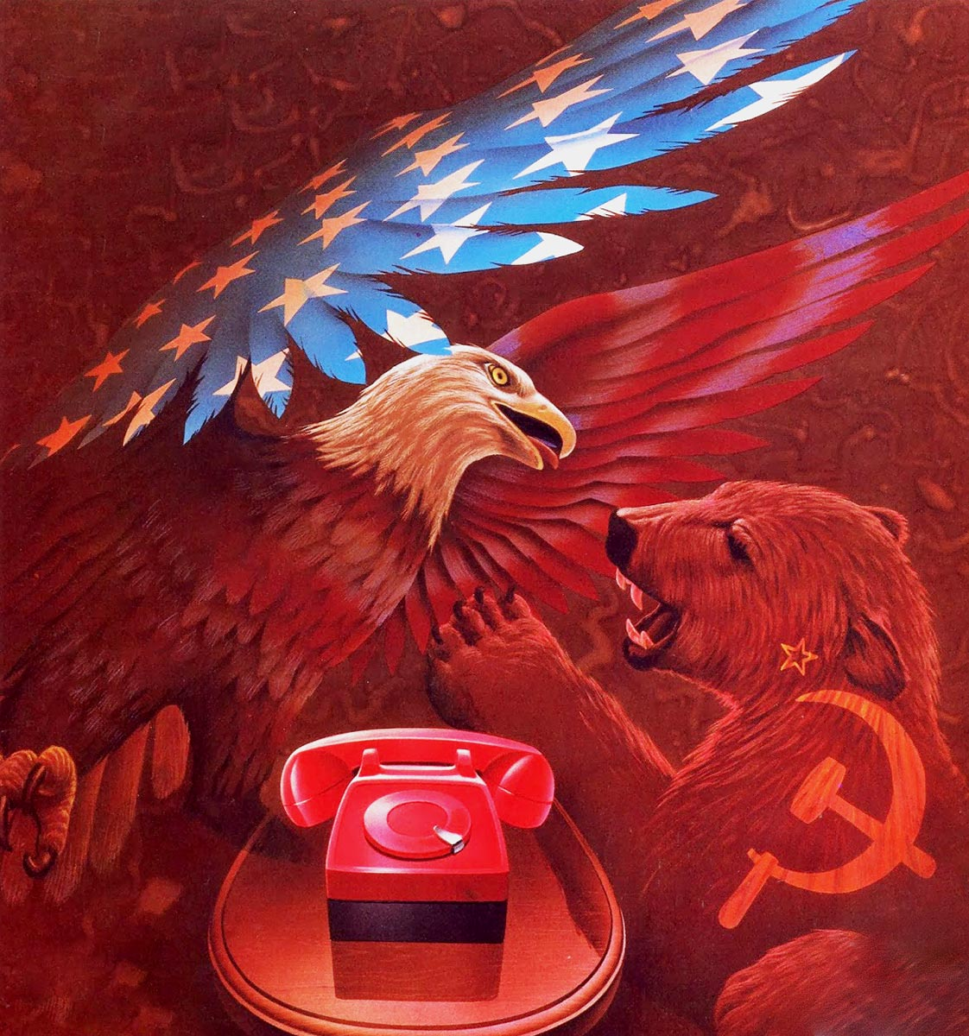
KRIZNA ŽARIŠČA

Slide 2
Evropa
V Evropi so bila 3 krizna žarišča:
  TRŽAŠKO VPRAŠANJE
  AVSTRIJSKO VPRAŠANJE
  NEMŠKO VPRAŠANJE

Slide 3
1) Tržaško vprašanje
Šlo je za DOLOČITEV MEJE med ITALIJO in JUGOSLAVIJO.
Jugoslavija je ob koncu vojne zasedla TRST in JULIJSKO KRAJINO.
Po vojni je hotela, da se meja vzpostavi po NARODNOSTNI MEJI.
Italija pa je hotela, da se v bistvu obnovi RAPALSKA meja (ki je veljala med 1. in 2. svetovno vojno).

Slide 4
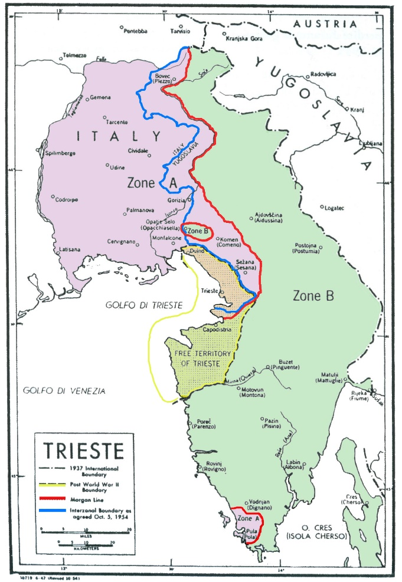
Ozemlje so zavezniki zato razdelili na:
  CONA A (upravljata Britanija in ZDA)
  CONA B (upravlja Jugoslavija)
1947 – Pariz – pogodba:
  Večina cone A pripade Italiji.
  Del cone A in cona B pripadeta Jugoslaviji.
  S tem rešijo en del tržaškega vprašanja.

Slide 5
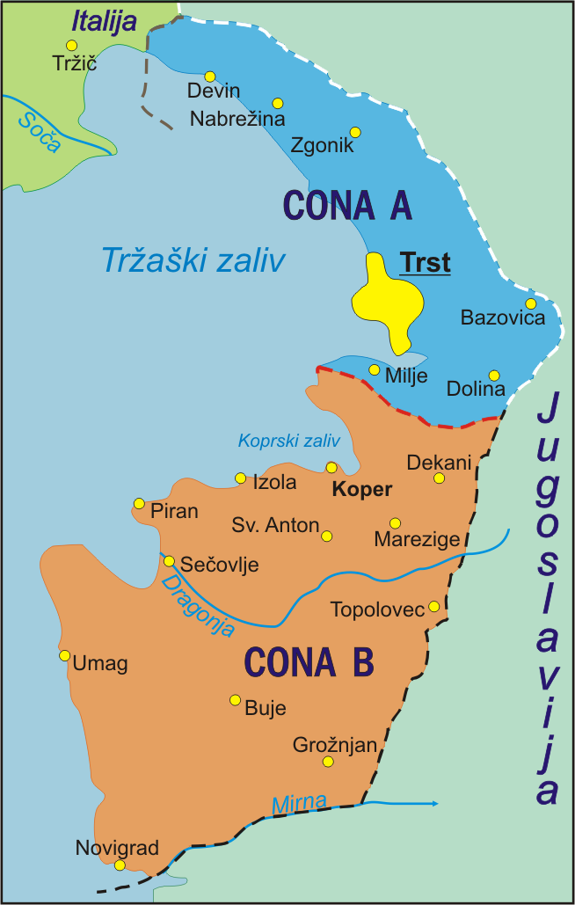
Ozemlje v okolici Trsta se imenuje SVOBODNO TRŽAŠKO OZEMLJE.
Tudi to ozemlje razdelijo na:
  CONA A (ZDA in Britanija)
  CONA B (Jugoslavija)
1954 – London – pogodba:
  Italija dobi Trst z okolico.
  Jugoslavija dobi ostalo ozemlje.

Slide 6
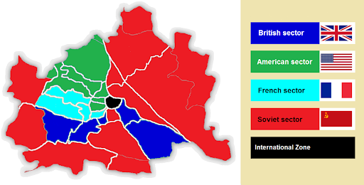
2) AVSTRIJSKO VPRAŠANJE
Po vojni si ozemlje Avstrije razdelijo zaveznice.
1955 – podpis AVSTRIJSKE DRŽAVNE POGODBE:
  Potrjene so meje Avstrije, kot so bile pred letom 1938.
  Ne sme se več povezovati z Nemčijo.

Slide 7
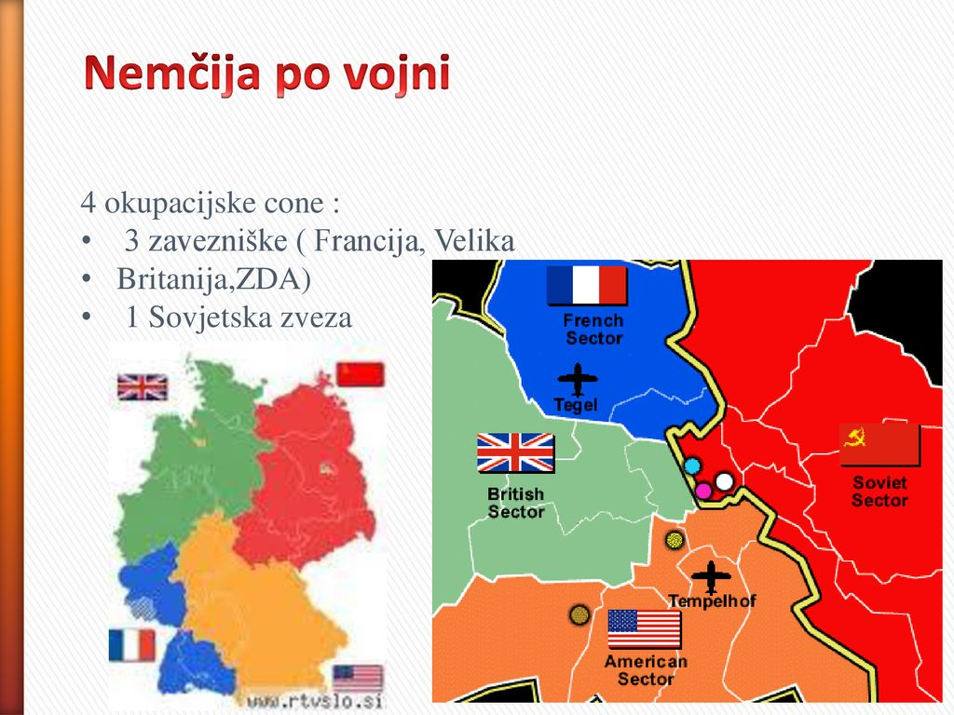
3) NEMŠKO VPRAŠANJE
Nemčijo (in še posebej Berlin) si zavezniki razdelijo na 4 cone.

Slide 8
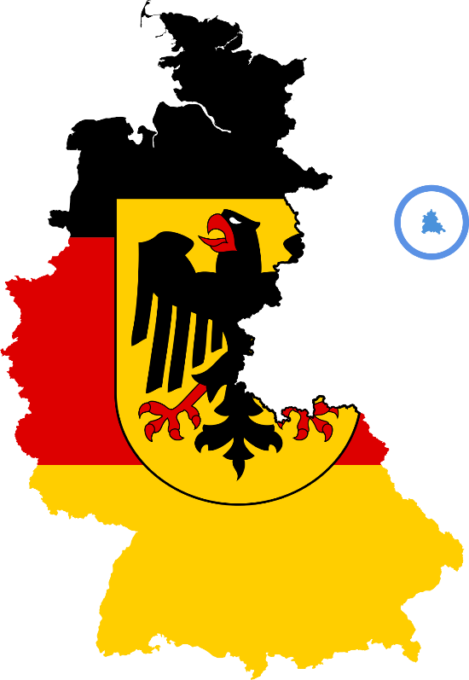
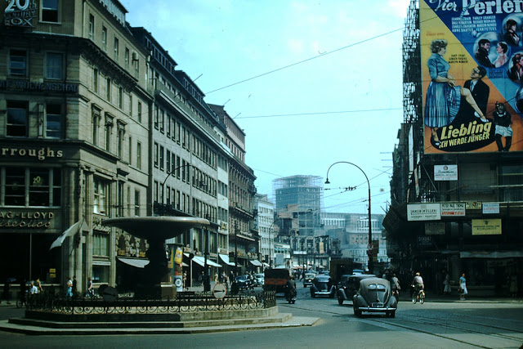
1949 – zahodne zaveznice svoj del povežejo v državo ZVEZNO REPUBLIKO NEMČIJO (ZRN). Bila je bolj razvita kot Vzhodna
Nemčija.

Slide 9

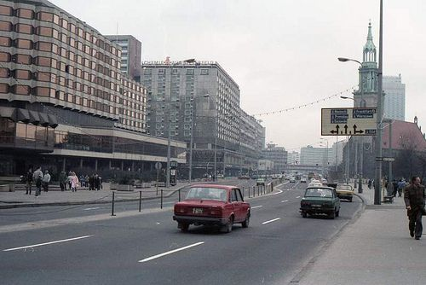
Vzhodni del pa Sovjeti preimenujejo v Nemško demokratično republiko (NDR). Bila je manj razvita.

Slide 10
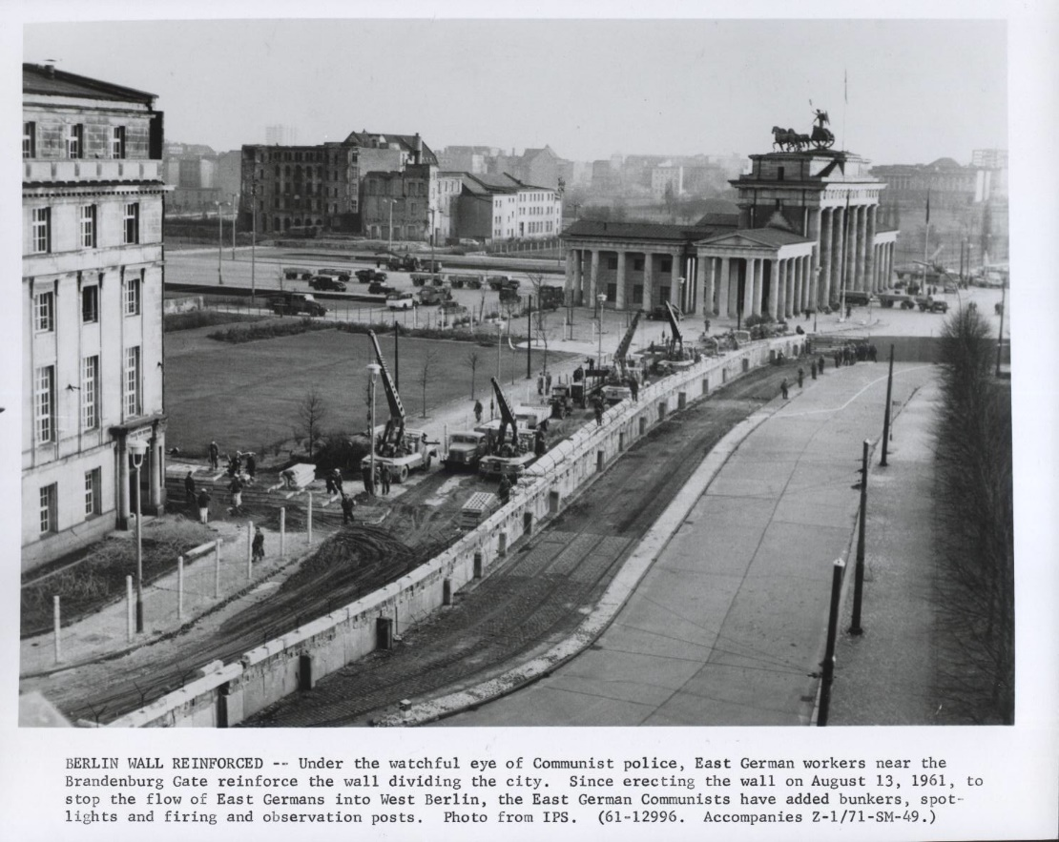
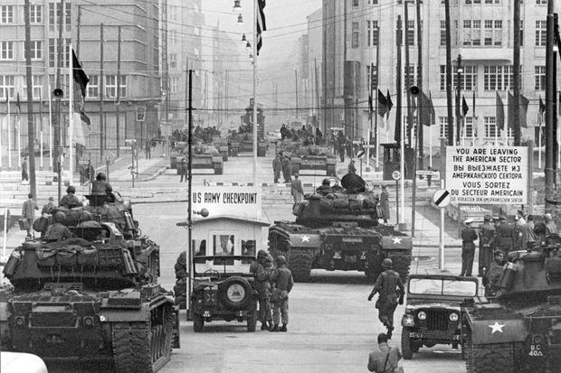
1961 – Berlinski zid – simbol hladne vojne in blokovske ureditve sveta

Slide 11
Svet
Po svetu so se razvila mnoga krizna žarišča, najbolj znana so:
  Korejska vojna (1950-1953)
  Vietnamska vojna (1965-1975)
  Arabsko-izraelske vojne (1948- …)
  Kubanska kriza (1963)

Slide 12
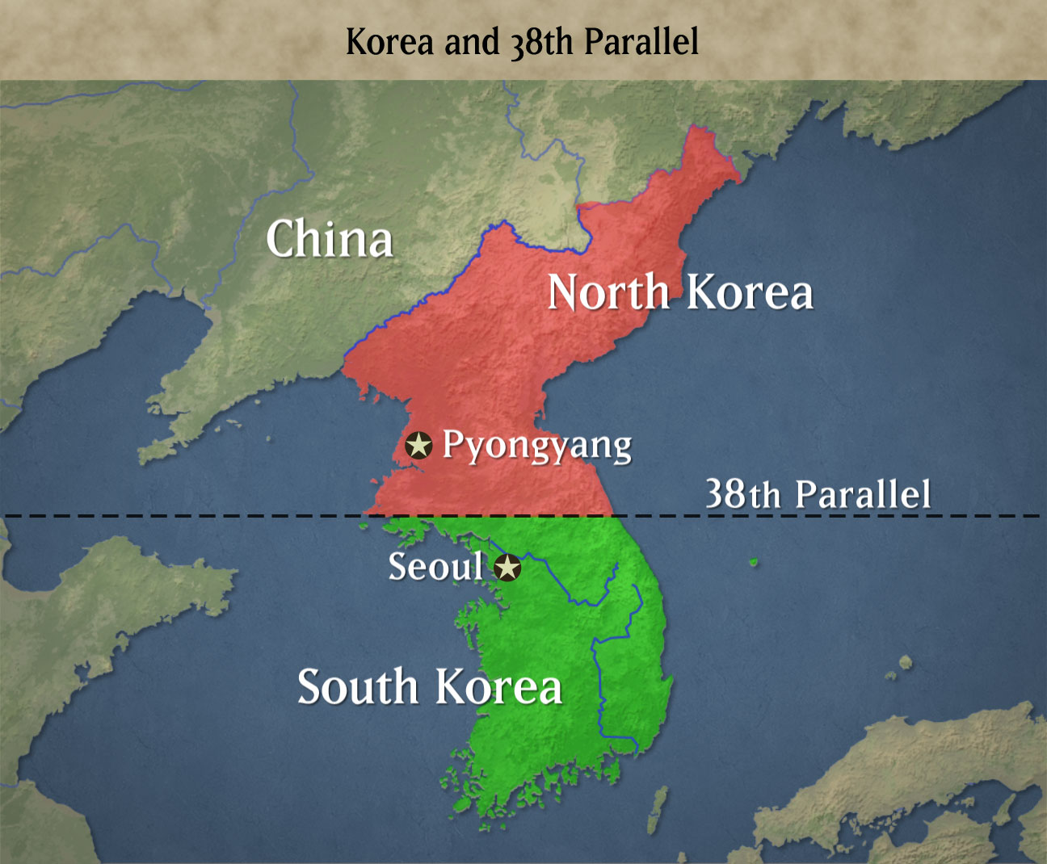
Korejska vojna

Slide 13
Severna Koreja leta 1950 napade Južno Korejo. Severnjake podpirata Sovjetska zveza in Kitajska, južnjake pa ZDA.
Leta 1953 so za mejo določili 38. vzporednik, ki še danes predstavlja mejo med državama.
Premirje med državama ni nikoli bilo dejansko podpisano.

Slide 14
Kuba
1959 – Fidel Castro izvede državni udar na Kubi in vrže z oblasti diktatorski režim, ki so ga podprle ZDA. Pod vplivom SZ uvede socializem.
ZDA se počutijo ogrožene.
Napetost se poveča, ko kot odgovor na ameriške postojanke v Turčiji SZ začne nameščati jedrske izstrelke na Kubi.

Slide 15
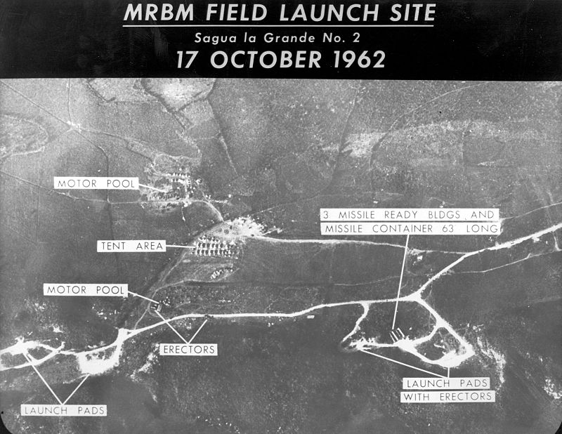
- načrt sovjetskih jedrskih instalacij na Kubi -

Slide 16
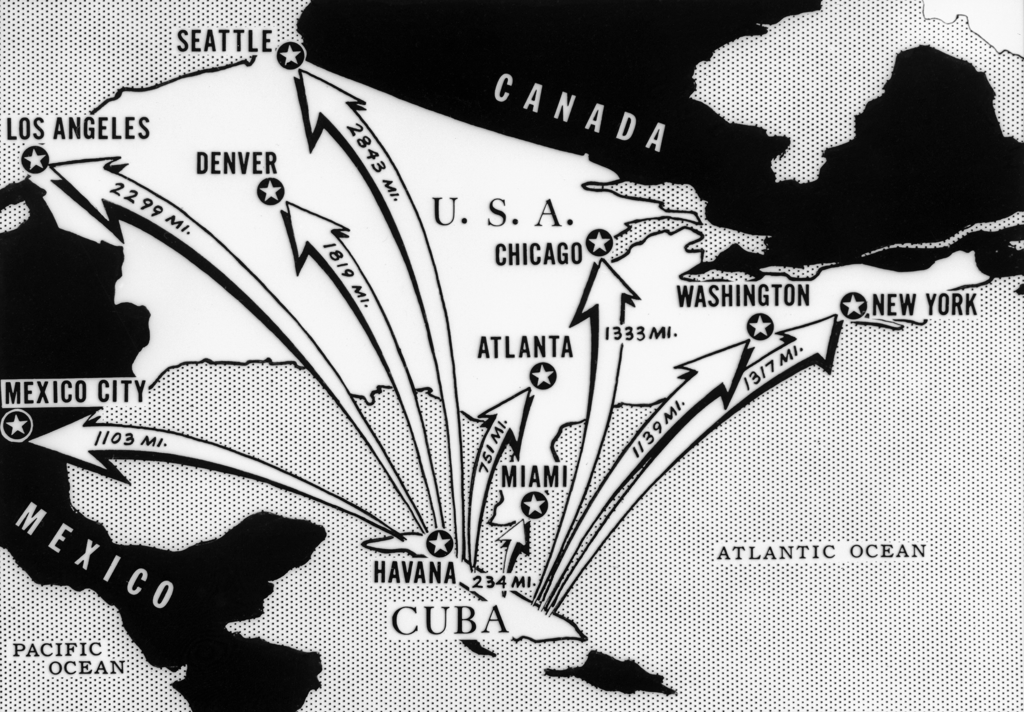
- domet ruskih izstrelkov -

Slide 17
Takratni predsednik John F. Kennedy odobri namestitev ameriških sil v oporišču Guantanamo.
Sovjetske sile sestrelijo ameriško izvidniško letalo. Kriza doseže nove razsežnosti, jedrski spopad je vse bližje.
Na srečo sovjetski voditelj Nikita Hruščov noče spopada, ki bi verjetno uničil vse. Ruske ladje se obrnejo, oporišča začnejo prazniti.
Da bi preprečili morebitno novo krizo, uvedejo rdeči telefon.

Slide 18
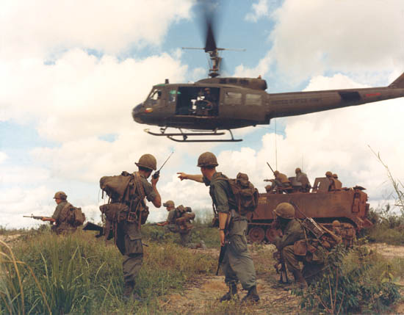
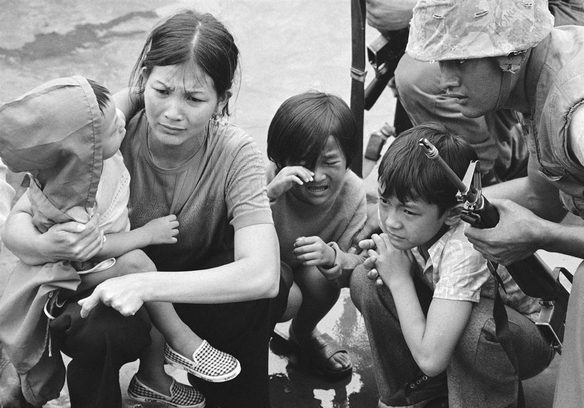
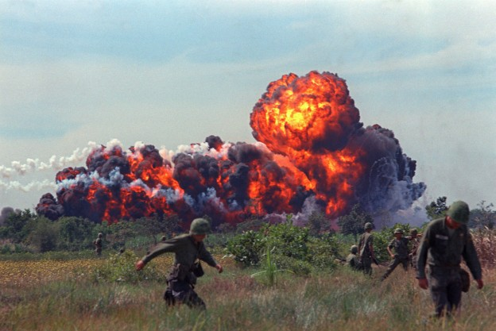
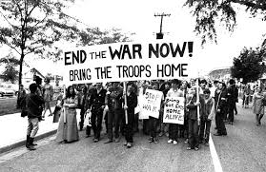
Vietnamska vojna

Slide 19
Spopad med Severnim in Južnim Vietnamom.
Sodelujeta tudi ZDA in Sovjetska zveza.
Ameriška vojska se umakne, obe državi se združita v Socialistično republiko Vietnam.
Zaradi vojnih zločinov, ki so jih nad civilisti izvajali Američani, se začnejo protivojni protesti v ZDA.

